Slide 1
4.22_micropulse_scan

Slide 2
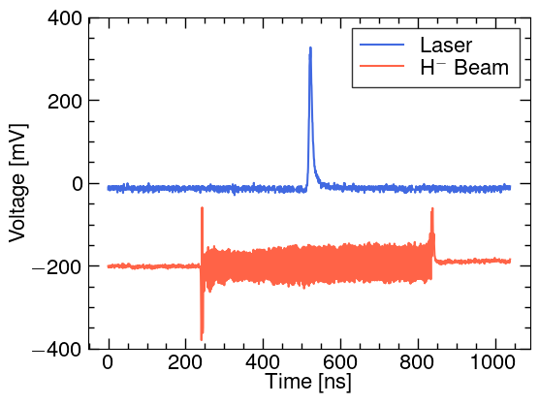
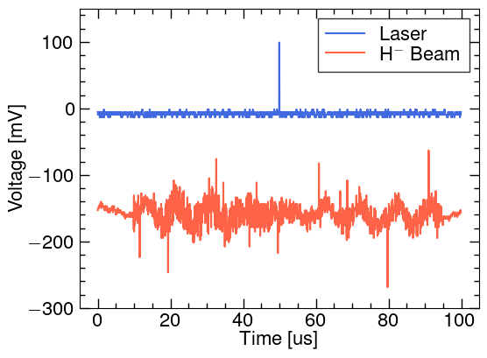
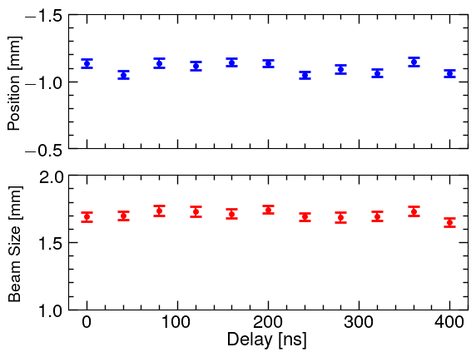
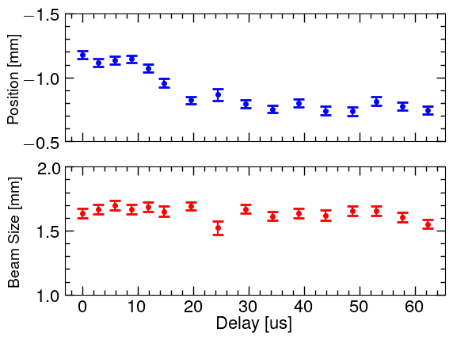
实验条件：
束流流强： 8mA（切束）
激光能量： 330mJ
磁铁电流： 6.82A
聚焦镜位置： -1mm
Beam Center: -1.102±0.039 mm
Beam Size: 1.706±0.027 mm
Beam Center: -0.903±0.163 mm
Beam Size: 1.604±0.047 mm
改变激光延时，可扫描微脉冲与宏脉冲束团内的精细结构

Slide 3
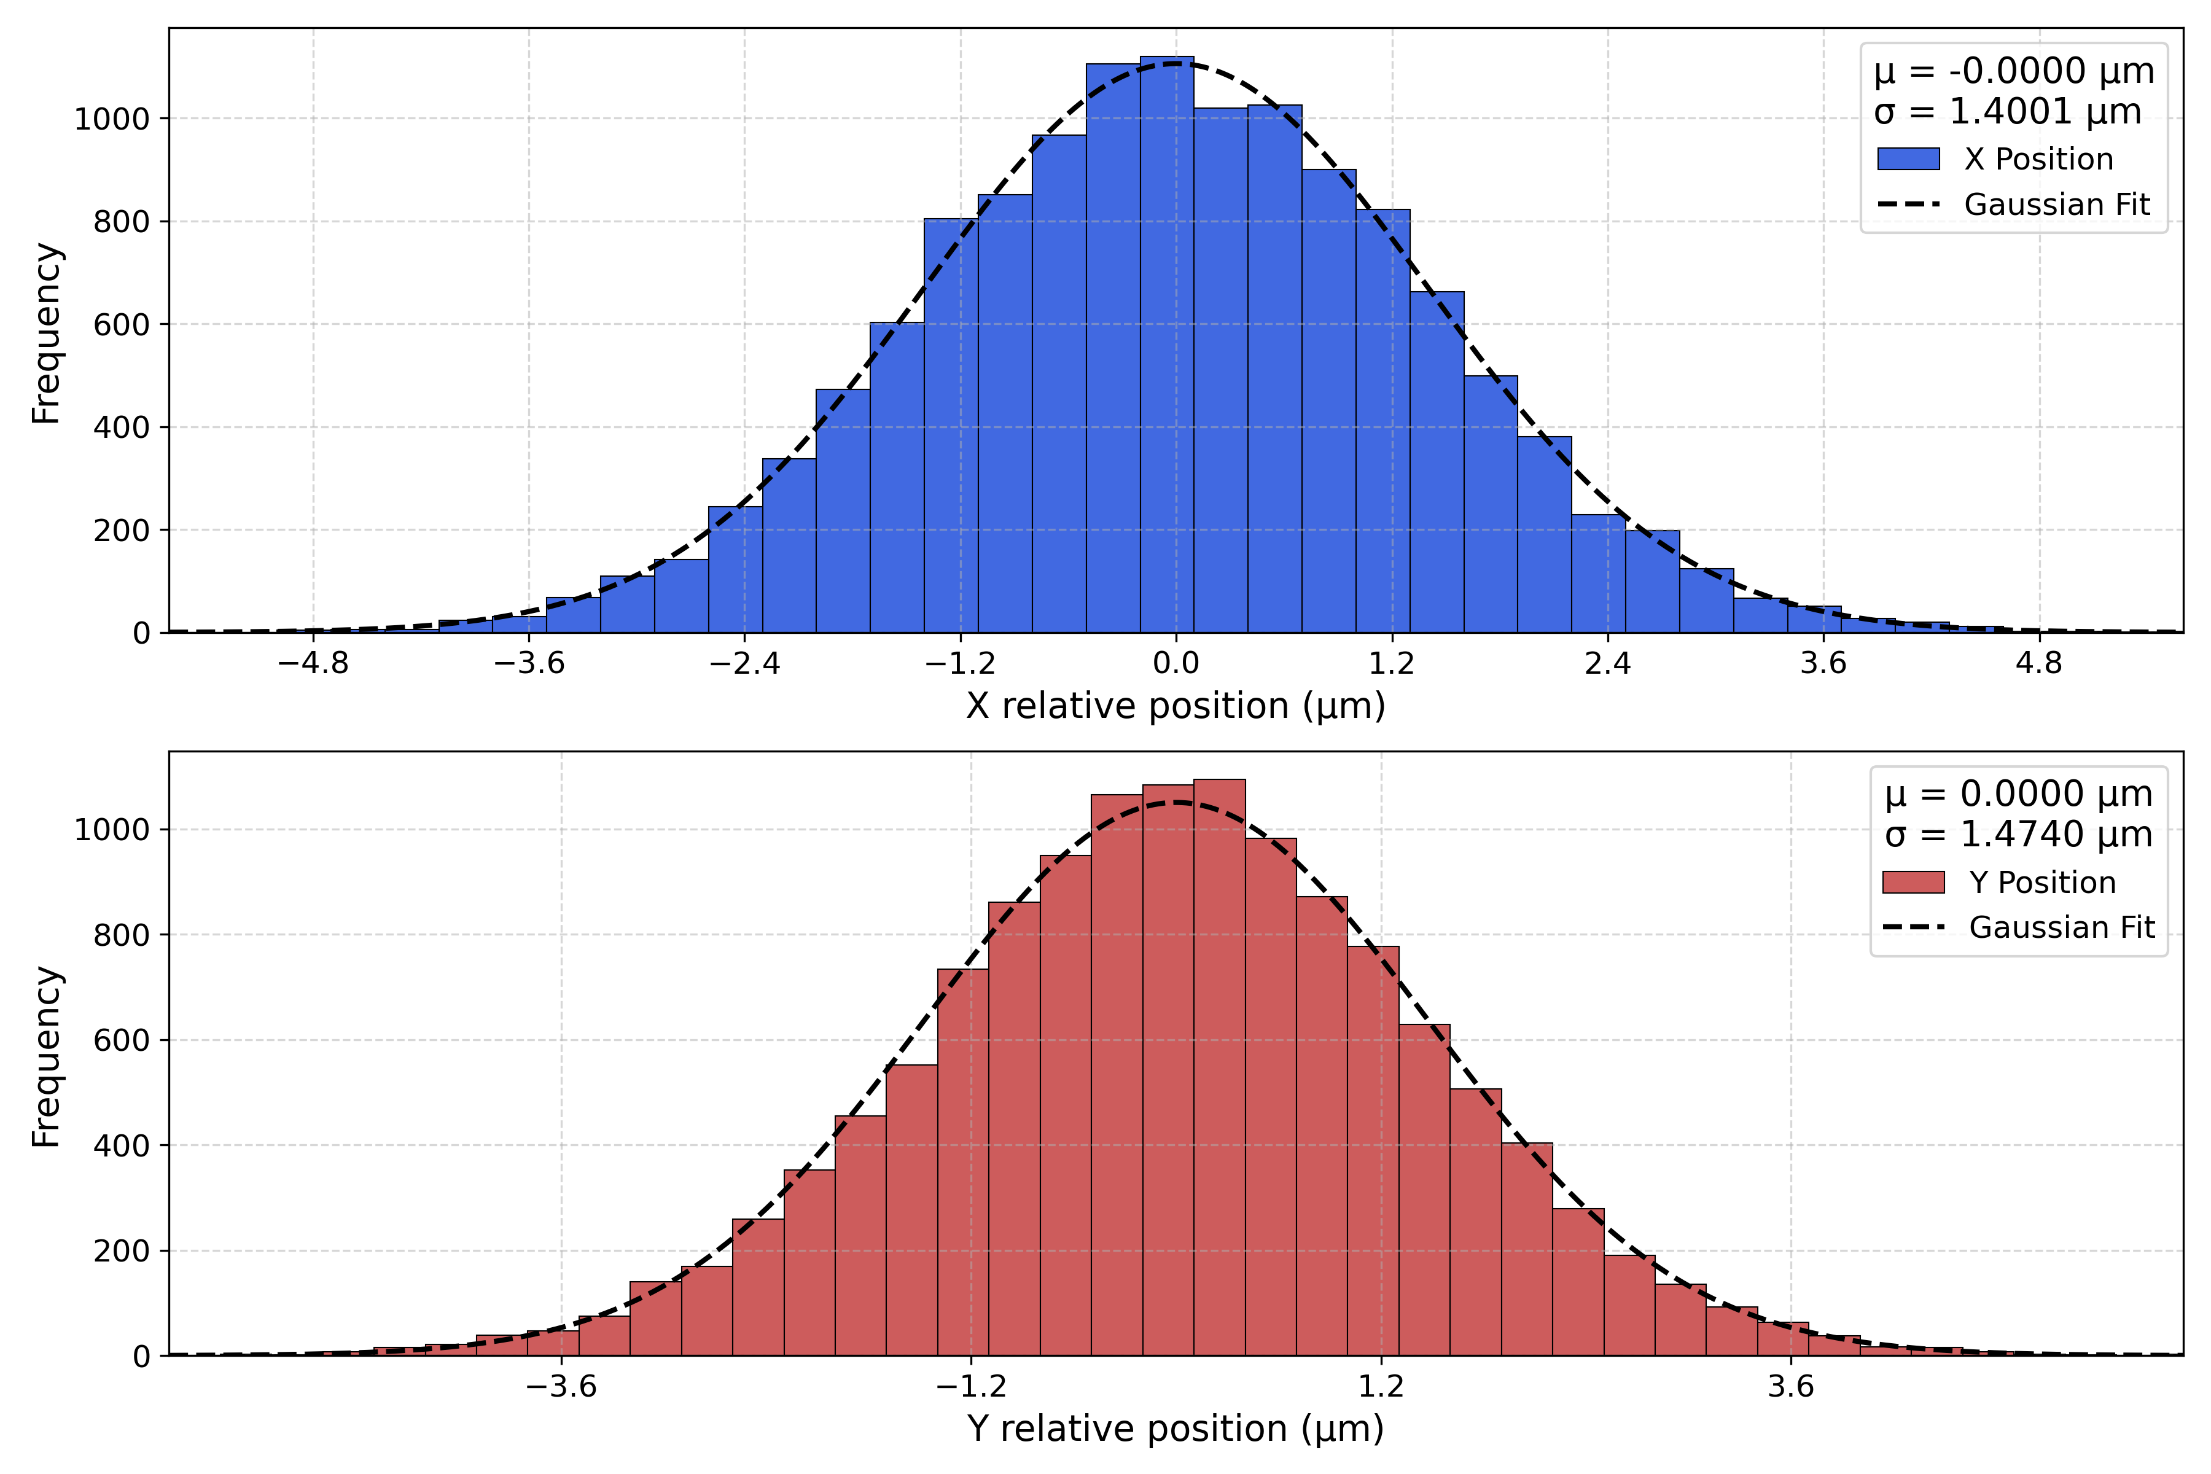
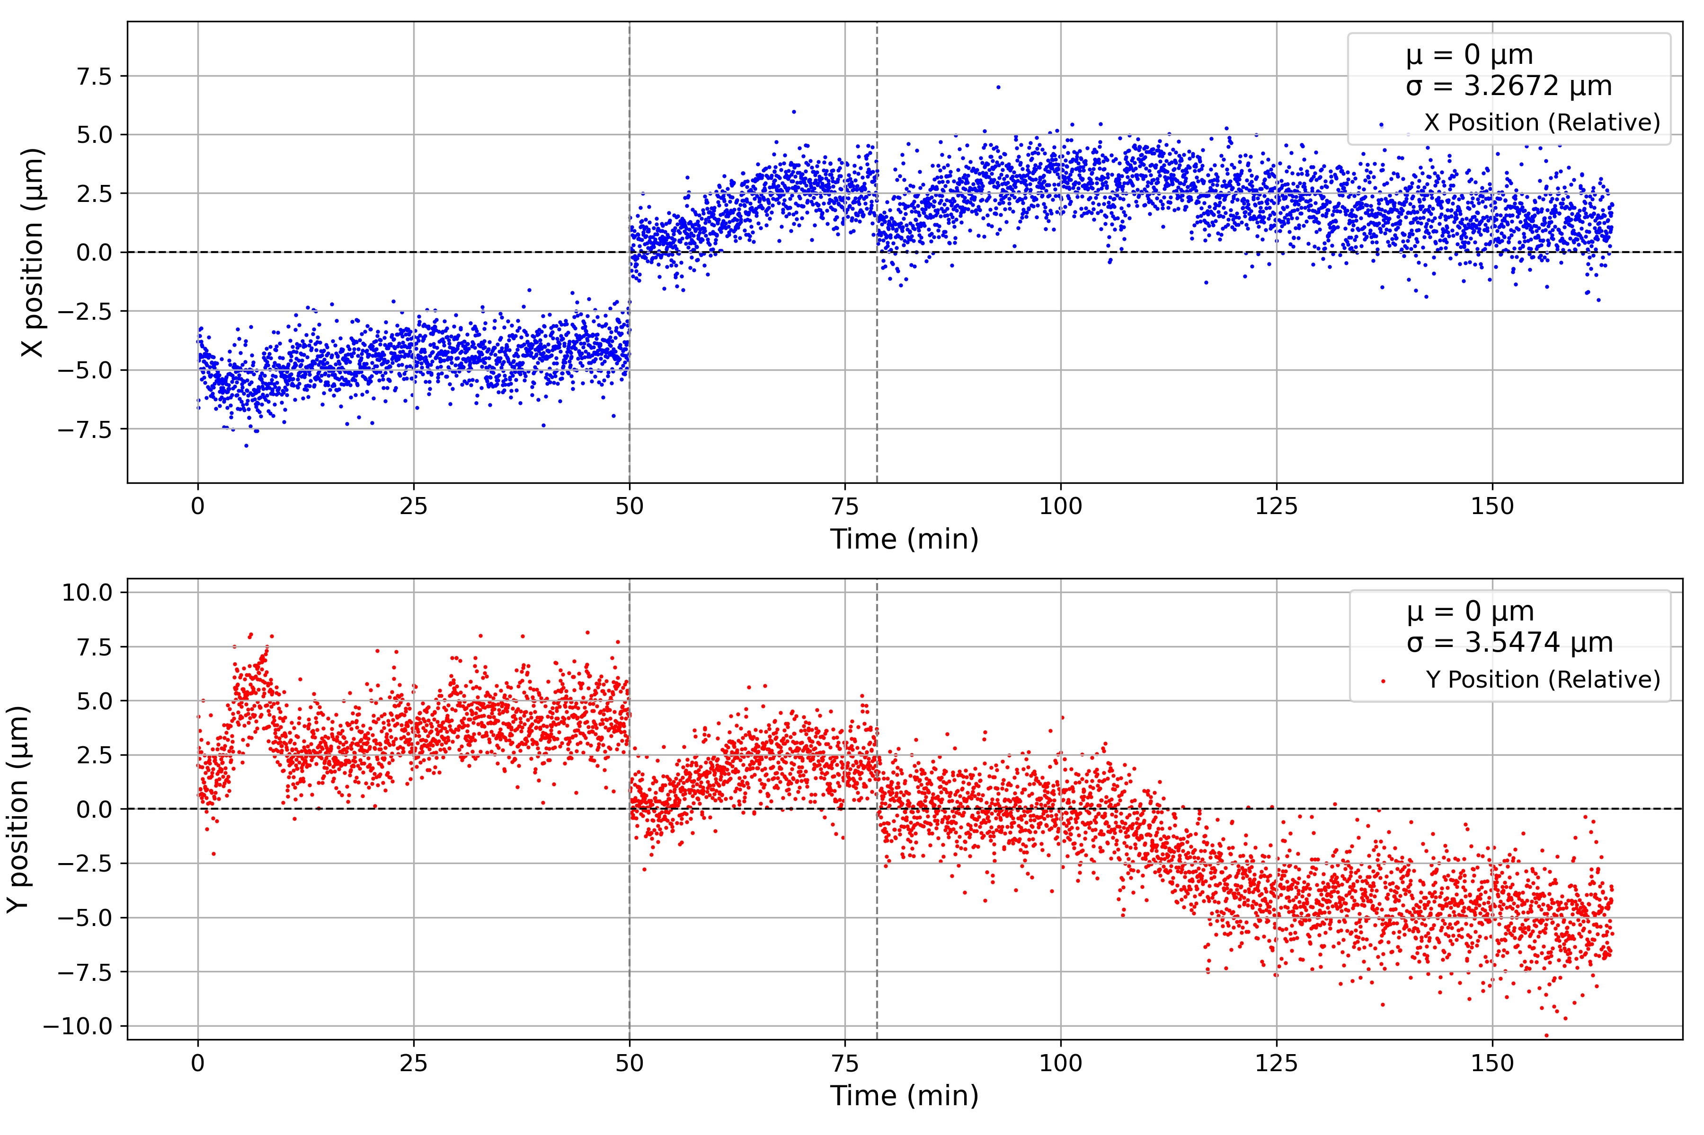
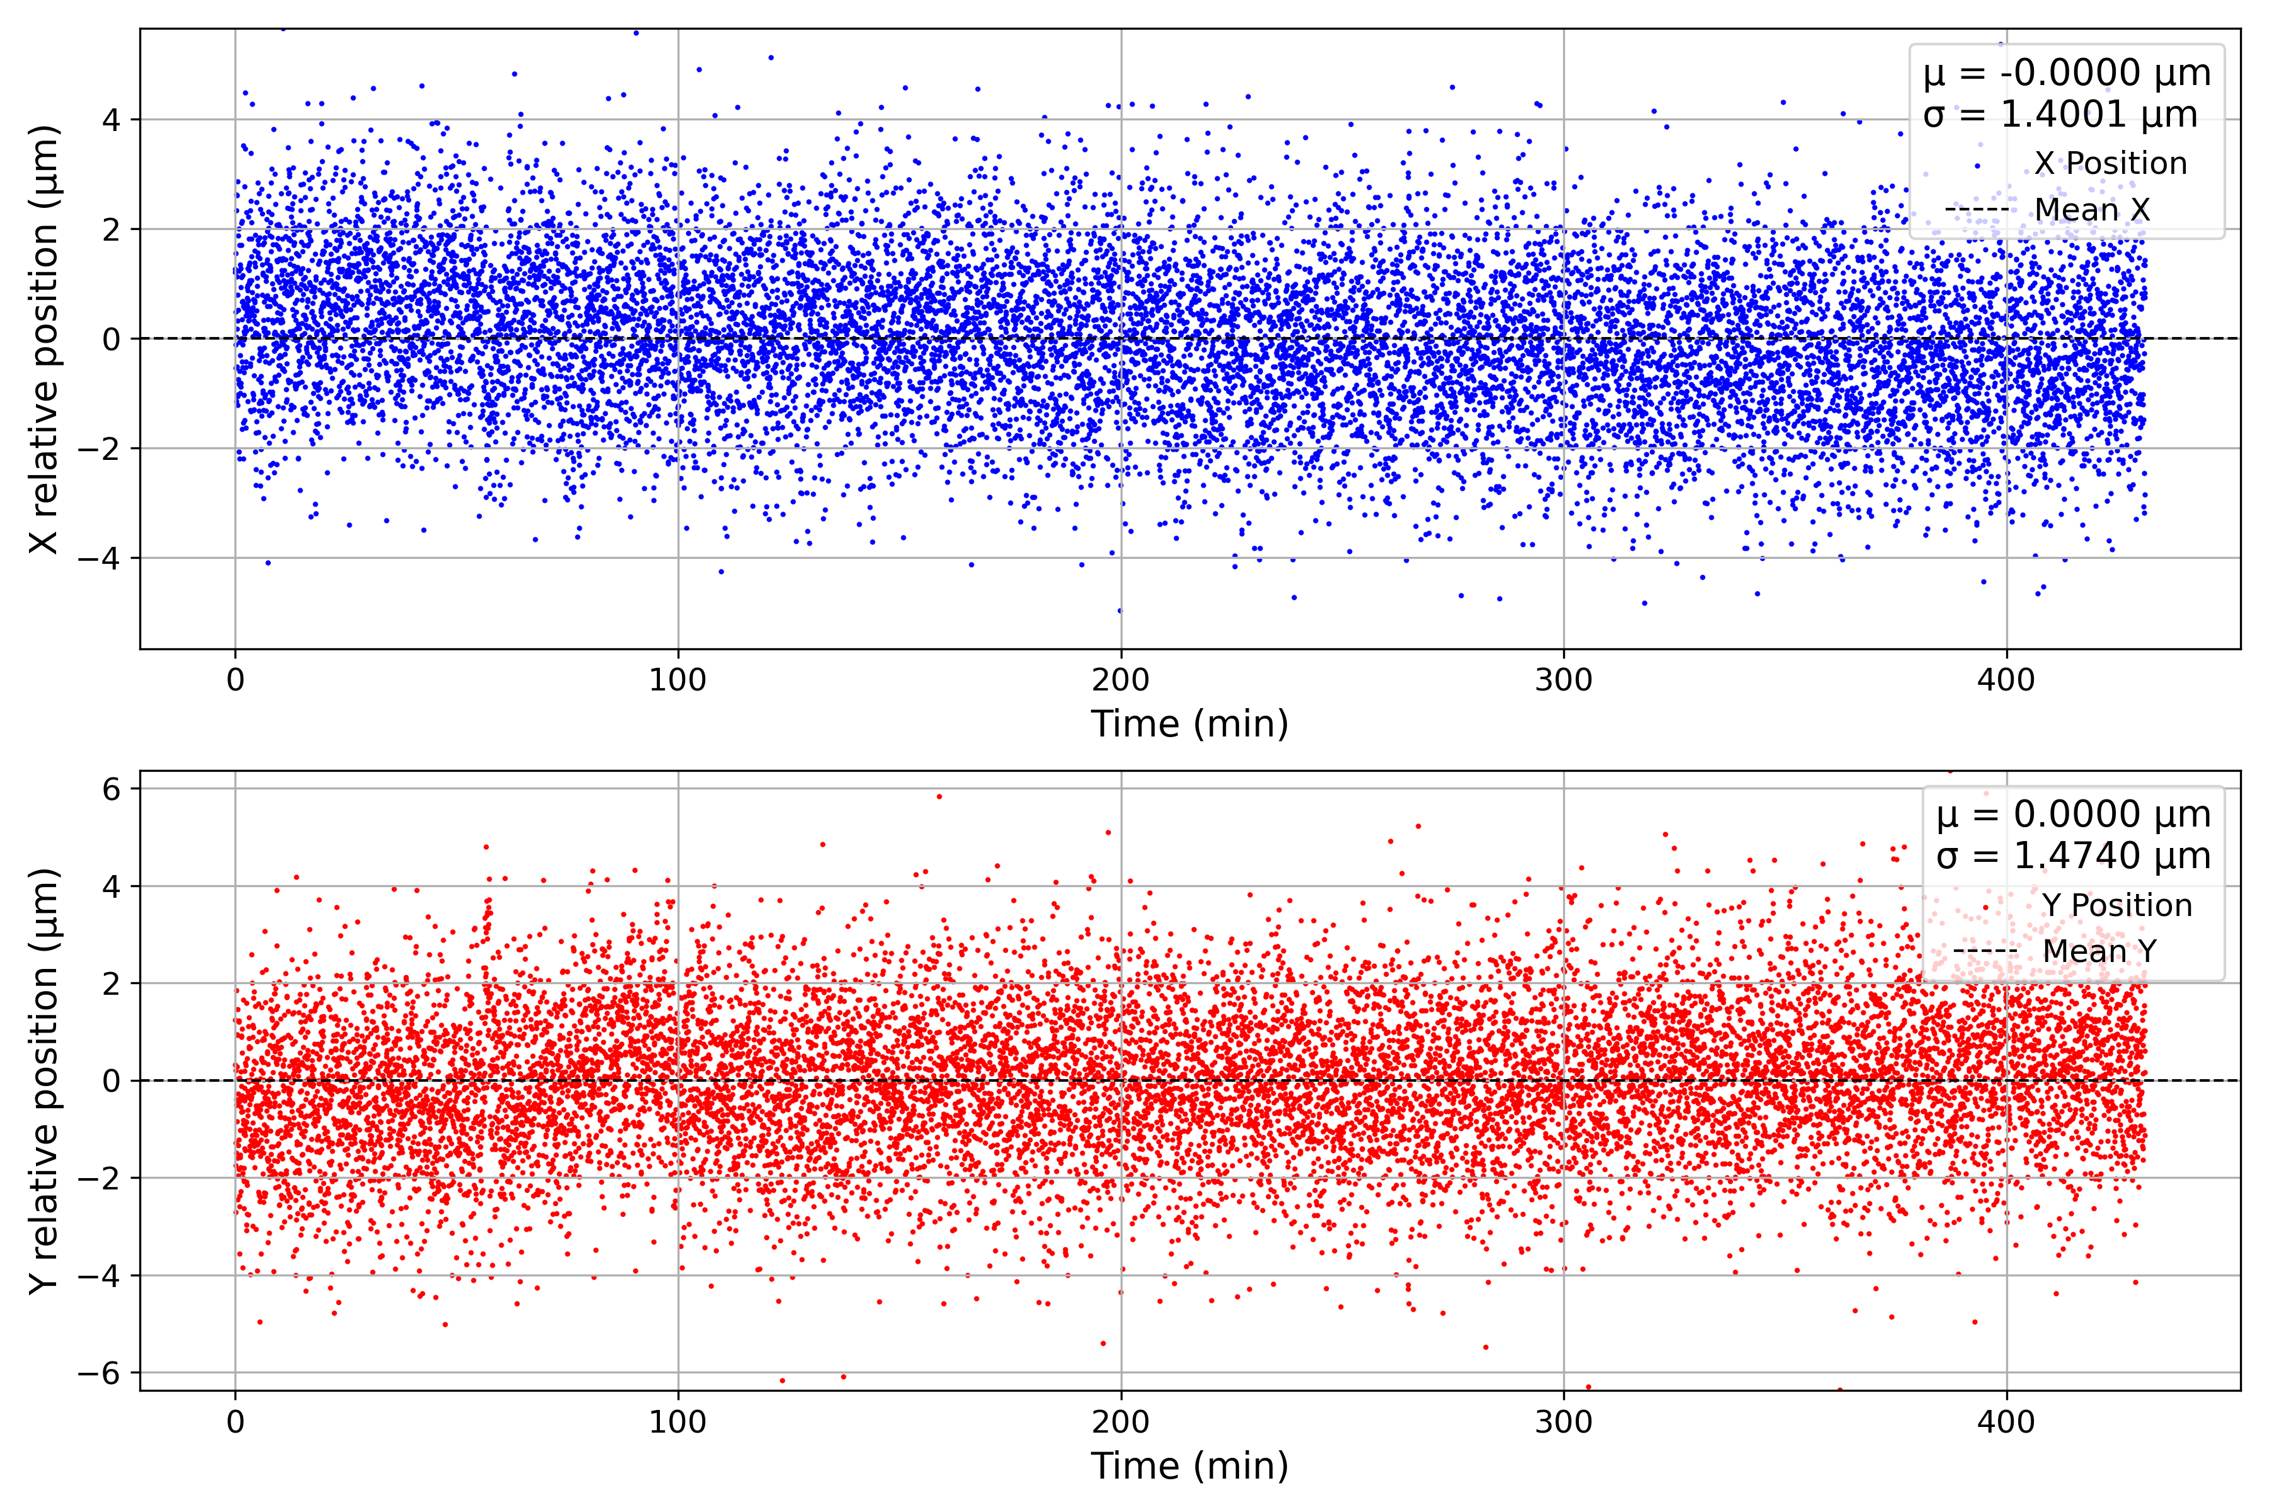
开关水箱会导致激光位置发生几微米的偏移
由于白天激光运行了一段时间，实验过程中激光指点稳定性较好

